Slide 1





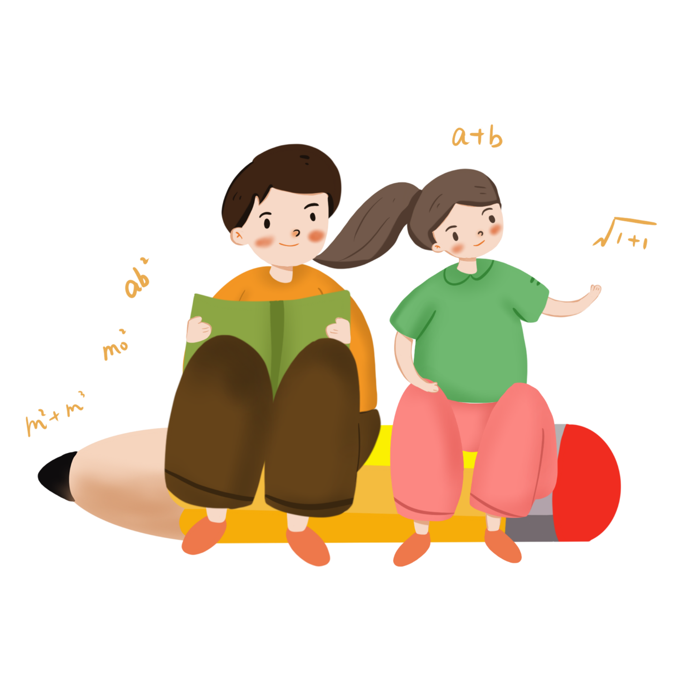
TOÁN
TRANG 164

Slide 2



Kiến thức
Củng cố đặc điểm của 2 đường thẳng vuông góc
Vẽ được đường thẳng đi qua một điểm và vuông góc với một đường thẳng cho trVẽ được đường cao của một hình tam giác.
Kĩ năng
Phẩm chất
Tích cực, tự giác học bài, trình bày bài sạch sẽ, khoa học
Năng lực tự học, NL giải quyết vấn đề và sáng tạo, NL tư duy - lập luận logic.
Năng lực

Slide 3




Slide 4





Slide 5






3

Slide 6



Câu 1
Hình chữ nhật có 2 cạnh đối diện song song với nhau
ĐÚNG
Chưa chính xác
Chưa chính xác
SAI

Slide 7

3

Slide 8
Chưa chính xác
Câu 2
Chưa chính xác
BC
Cho hình chữ nhật ABCD
Cạnh song song với AB là:
Chưa chính xác
Chưa chính xác
AB
A
B
D
C
CD
Chưa chính xác
Chưa chính xác
AD

Slide 9


Slide 10
Câu 3
Chưa chính xác
Chưa chính xác
=
2389 x 8 ... 8 x 2398. Dấu thích hợp điền vào chỗ chấm là:
Chưa chính xác
Chưa chính xác
>
<

Slide 11
3

Slide 12
Câu 4
AD và DC
Cặp cạnh vuông góc với nhau là:
Chưa chính xác
Chưa chính xác
AD và BC
A
B
Chưa chính xác
Chưa chính xác
D
C
AB và CD
Chưa chính xác
Chưa chính xác
AB và AC

Slide 13
3

Slide 14
Câu 5
Chưa chính xác
Chưa chính xác
Hai đường thẳng song song cắt nhau và tạo thành một góc vuông
ĐÚNG
SAI

Slide 15
3

Slide 16
GIẢI CỨU THÀNH CÔNG
GIẢI CỨU THÀNH CÔNG

Slide 17


Slide 18

Vẽ đường thẳng CD đi qua điểm E và vuông góc với đường thẳng AB cho trước.
A
E
B
Xác định điểm E ở trên đường thẳng AB

Slide 19
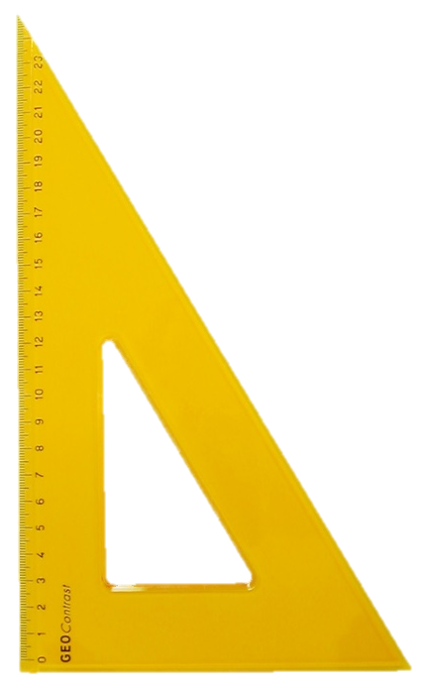
Vẽ đường thẳng CD đi qua điểm E và vuông góc với đường thẳng AB cho trước.
A
E
B
Đặt một cạnh góc vuông của ê-ke
trùng với đường thẳng AB.

Slide 20
1/ Vẽ đường thẳng CD đi qua điểm E và vuông góc với đường thẳng AB cho trước.
A
E
B
Chuyển dịch ê ke trượt theo đường thẳng AB
sao cho cạnh góc vuông thứ hai của ê-ke gặp điểm E.

Slide 21

C
A
E
B
Vạch một đường thẳng theo cạnh đó thì được đường thẳng CD đi qua điểm E và vuông góc với đường thẳng AB.
D

Slide 22
C
A
E
B
ĐIỂM E NẰM TRÊN ĐƯỜNG THẲNG AB
D

Slide 23


ĐIỂM E NẰM NGOÀI
ĐƯỜNG THẲNG AB
C
E
A
B
D
1/ Đặt một cạnh góc vuông của ê-ke trùng với đường thẳng AB.
2/ Chuyển dịch ê ke trượt theo đường thẳng AB sao cho cạnh góc vuông thứ hai của ê-ke gặp điểm E.
3/ Vạch một đường thẳng theo cạnh đó thì được đường thẳng CD đi qua điểm E và vuông góc với đường thẳng AB.

Slide 24
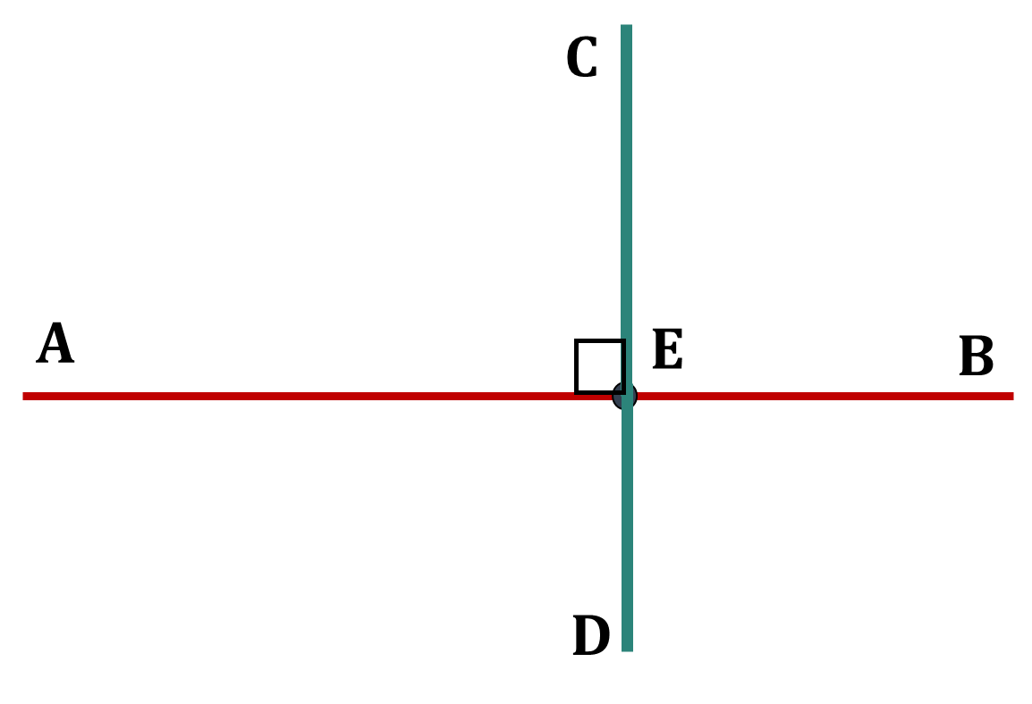
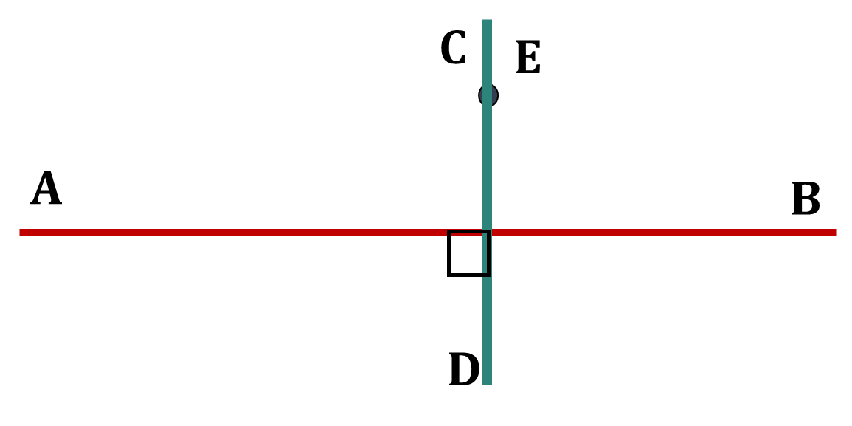
ĐIỂM E NẰM TRÊN ĐƯỜNG THẲNG AB
ĐIỂM E NẰM NGOÀI ĐƯỜNG THẲNG AB

Slide 25


2/ Đường cao của hình tam giác
Qua đỉnh A của hình tam giác ABC ta vẽ đường thẳng vuông góc với cạnh BC, cắt cạnh BC tại điểm H.
A
I
Ta gọi đoạn thẳng AH là đường cao của tam giác ABC.
H
Một hình tam giác có 3 đường cao
B
H
C

Slide 26


Slide 27

Bài 1: Hãy vẽ đường thẳng AB đi qua điểm E và vuông góc với đường thẳng CD trong mỗi trường hợp sau.
a
b
c
A
A
C
D
B
A
E
D
E
C
C
E
B
D
B

Slide 28
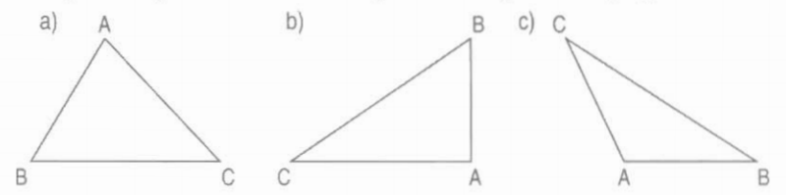
Bài 2: Hãy vẽ đường cao AH của tam giác ABC trong mỗi trường hợp sau:
H
H
H
Đường cao AH của hình tam giác ABC là đường thẳng đi qua đỉnh nào của hình tam giác ABC và vuông góc với cạnh nào của hình tam giác ABC ?
Đường cao AH đi qua đỉnh A và
vuông góc với cạnh BC của tam giác ABC.

Slide 29


Slide 30

Những quà tặng tiếp theo sẽ được MĂNG NON cập nhật tại nhóm Măng Non – Tài liệu Tiểu học sau: https://www.facebook.com/groups/629898828017053
Mời thầy cô tham gia nhóm để chủ động cập nhật bài giảng điện tử lớp 4 và quà tặng hằng tuần mới nhất nhé!
MĂNG NON – TÀI LIỆU TIỂU HỌC
CHUYÊN GIÁO ÁN ĐIỆN TỬ THEO TUẦN KHỐI 4
BÀI THAO GIẢNG – ELEARNING
Nhóm chia sẻ tài liệu - Qùa tặng: Măng Non – Tài liệu Tiểu học
Page: Măng Non – Tài liệu Tiểu học
SĐT ZALO : 0382348780 - 0984848929
MĂNG NON – TÀI LIỆU TIỂU HỌC
CHUYÊN GIÁO ÁN ĐIỆN TỬ THEO TUẦN KHỐI 4
BÀI THAO GIẢNG – ELEARNING
Nhóm chia sẻ tài liệu - Qùa tặng: Măng Non – Tài liệu Tiểu học
Page: Măng Non – Tài liệu Tiểu học
SĐT ZALO : 0382348780 - 0984848929

